Slide 1
Desenvolvimento do Jogo “Poder e Decisão” criado na Produtora de Jogos da Universidade Positivo para o seu curso de Direito
Rafael Baptistella Luiz – rafael.luiz@up.com.br
Rafael Dubiela – rafael.dubiela@up.com.br
Centro Tecnológico da Universidade Positivo

Slide 2
TÓPICOS DA APRESENTAÇÃO
Introdução
Problema
Pesquisa
Resultado
Considerações Finais

Slide 3
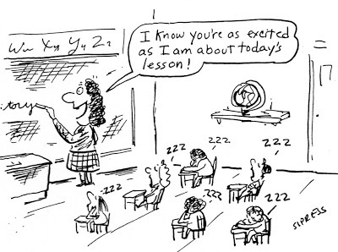
INTRODUÇÃO
Falta de engajamento e motivação em sala de aula.

Slide 4
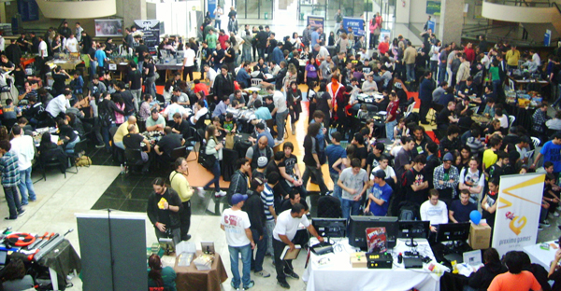
INTRODUÇÃO
Existe muito engajamento em games.
World RPG Fest (Curitiba, 2012)

Slide 5
INTRODUÇÃO
O jogo pode ser utilizado como ferramenta para desenvolver habilidades de pensamento e cognição, além de apresentar exemplos de aprendizado e estimular a atenção e memória (FURIÓ; GONZÁLEZ-GANCEDO; JUAN; SEGUÍ; COSTA, 2013).

Slide 6
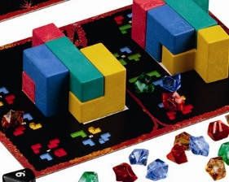
INTRODUÇÃO
Ubongo 3D

Slide 7
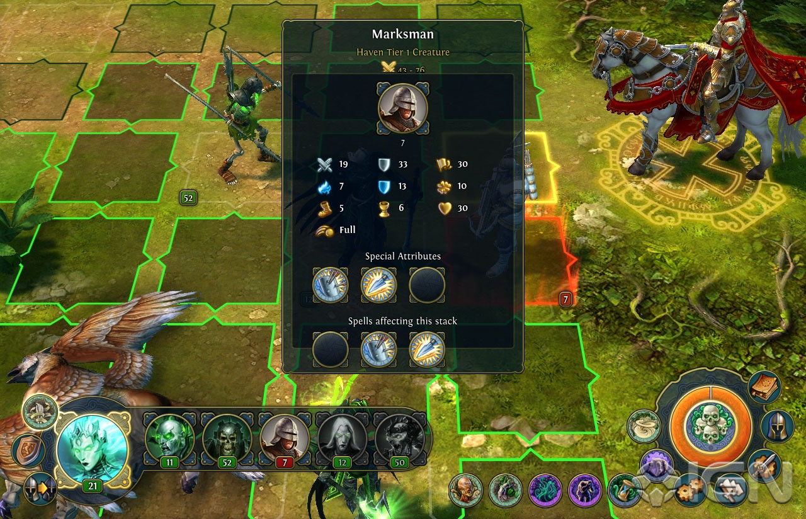
INTRODUÇÃO
Heroes of Might and Magic 6

Slide 8
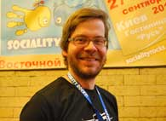
INTRODUÇÃO
Järvinen (2008): jogos são uma forma de entretenimento onde a psique humana é engajada de uma forma muito mais complexa do que em muitos outros tipos de entretenimento. E onde a diversão é manifestada como “emoções e prazeres”, existe a chance do aprendizado.

Slide 9
INTRODUÇÃO

Slide 10
INTRODUÇÃO
Os jogos ainda podem prover um contexto ficcional sob a forma de narrativas, imagens e sons, que se usados apropriadamente, podem funcionar como tópicos de aprendizado. Devido a esse potencial, existem atualmente muitas pesquisas que pretendem entender como usar esses conceitos de forma eficiente para propósitos educacionais (DOMÍNGUEZ; NAVARRETE; MARCOS; SANZ; PAGÉS; HERRÁIZ, 2013).

Slide 11
INTRODUÇÃO
Para Costa (2010) existem princípios para se projetar jogos educativos eficientes e argumenta que é possível determinar a diversão e o entretenimento como prioridades de projeto de um jogo com finalidade pedagógica.

Slide 12
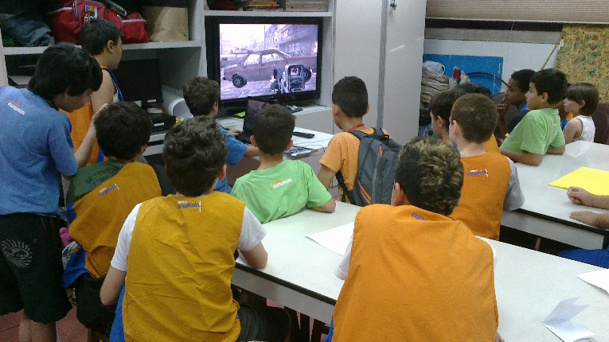
INTRODUÇÃO
Games podem ser usados como ferramenta pedagógica ao invés de estarem restritos à diversão.

Slide 13
PROBLEMA
Curso de Direito
Comunicação oral
Solução de problemas
Trabalho em equipe

Slide 14
PROBLEMA
RPG
Comunicação oral
Solução de problemas
Trabalho em equipe

Slide 15
PROBLEMA
Comunicação oral
Habilidades e competências do mercado de trabalho Luiz & Battaiola (2010)
Solução de problemas
Motiva e traz mais conhecimento Rocha (2006)
RPG
Trabalho em equipe
RPG com conteúdo educacional Marcatto (1996) Riyis (2004)

Slide 16
PROBLEMA
Como criar um jogo para o curso de Direito da Universidade Positivo capaz de desenvolver habilidades cognitivas de comunicação oral, solução de problemas e trabalho em equipe com uma temática do universo do curso?

Slide 17
PESQUISA

Slide 18
PESQUISA
3 elementos* essenciais para uma experiência educacional de sucesso, propostos por Aldrich (2005)
*Com base no pressuposto de que as pessoas aprendem melhor quando não têm consciência de que estão aprendendo.
Requisitos de jogos educacionais
games
pedagogia
simulações

Slide 19
PESQUISA
5 tipos de liberdade fundamentais de interação das pessoas com o jogar, propostos por Klopfer et al. (2009)
Requisitos de jogos educacionais
Liberdade de falhar
Liberdade de experimentar
Liberdade de modelar identidades
Liberdade de despender esforço
Liberdade de interpretar

Slide 20
PESQUISA
14 princípios de design de games educativos, propostos pelo relatório da Education Arcade de 2009.
Requisitos de jogos educacionais
Princípios de game design para aperfeiçoar modelos existentes ou criar novos.

Slide 21
PESQUISA
Métodos de análise e criação de jogos (Järvinen, 2008)
Componentes
Ambiente
Regras
Mecânicas
Tema
Informação
Interface
Jogadores
Contexto

Slide 22
RESULTADO

Slide 23
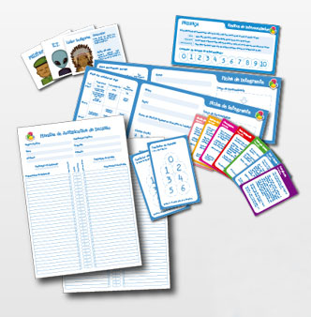
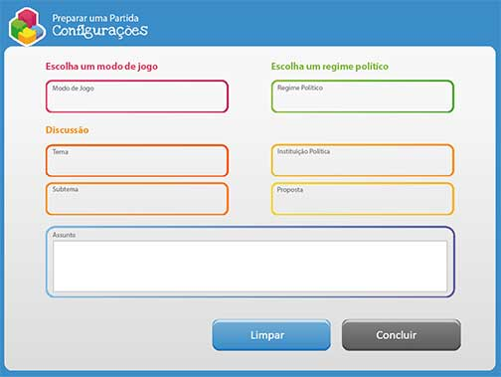
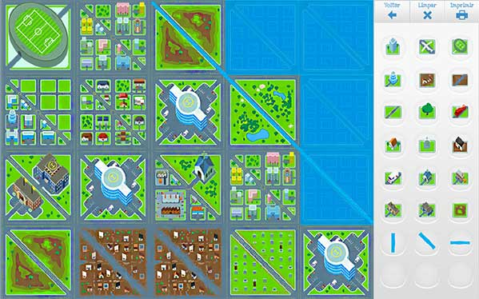
RESULTADO
Componentes, Ambiente, Tema, Interface e Jogadores.
Figura 2. Tela de configuração de uma partida de jogo do aplicativo para Tablets
Figura 3. Editor de Mapa do aplicativo para Tablets
Figura 1. Algumas cartas e fichas do jogo

Slide 24
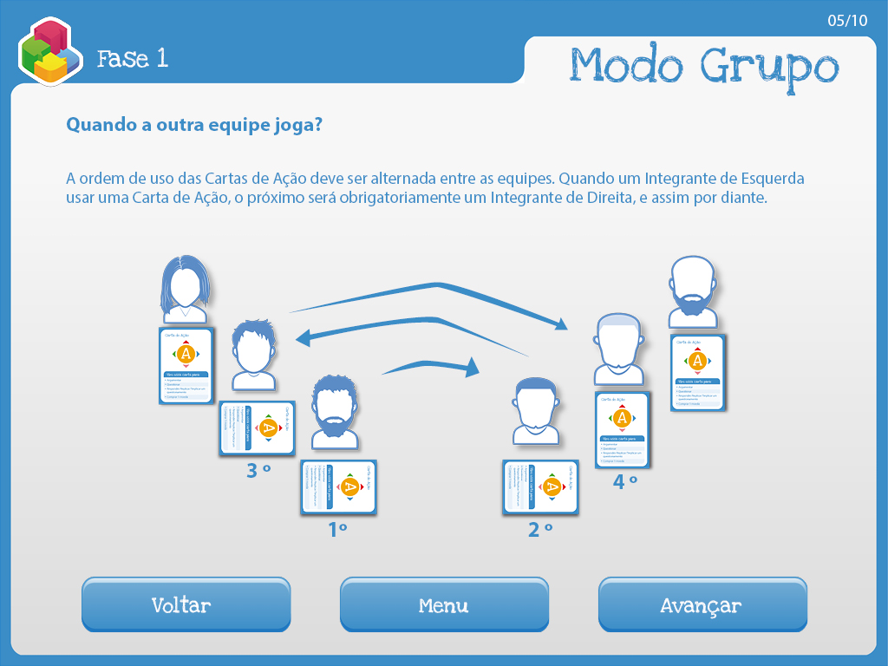
RESULTADO
Conjuntos de regras, Mecânicas de Jogo, Informação.
Figura 4. Uma das telas do aplicativo para Tablets com as regras do jogo

Slide 25
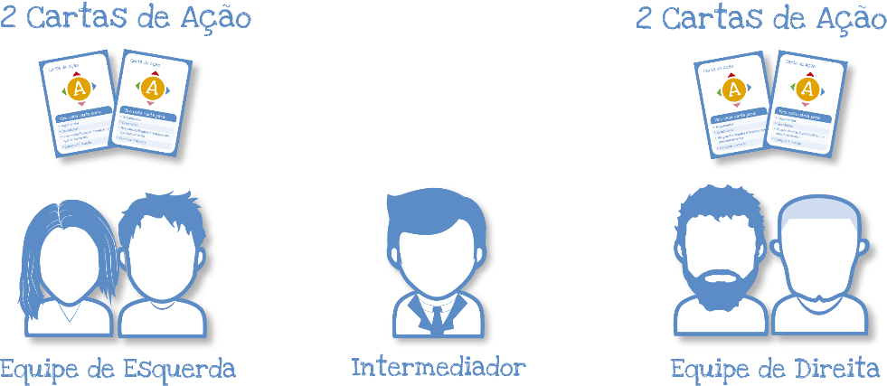
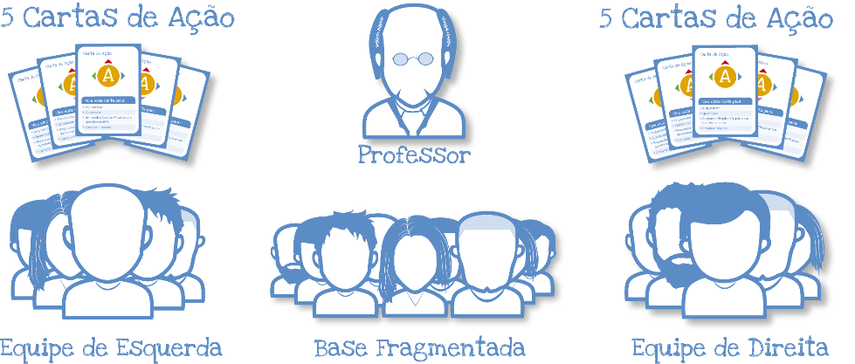
RESULTADO
Conjuntos de regras, Mecânicas de Jogo, Informação.
Figura 5. Partida com 5 jogadores.
Figura 6. Partida com 50+ jogadores.

Slide 26
RESULTADO
Conjuntos de regras, Mecânicas de Jogo, Informação.
Figura 7. Exemplos de Carta de Personalidade.

Slide 27
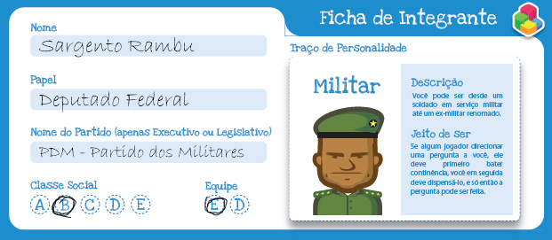
RESULTADO
Conjuntos de regras, Mecânicas de Jogo, Informação.
Figura 8. Ficha de Integrante com Carta de Personalidade.

Slide 28
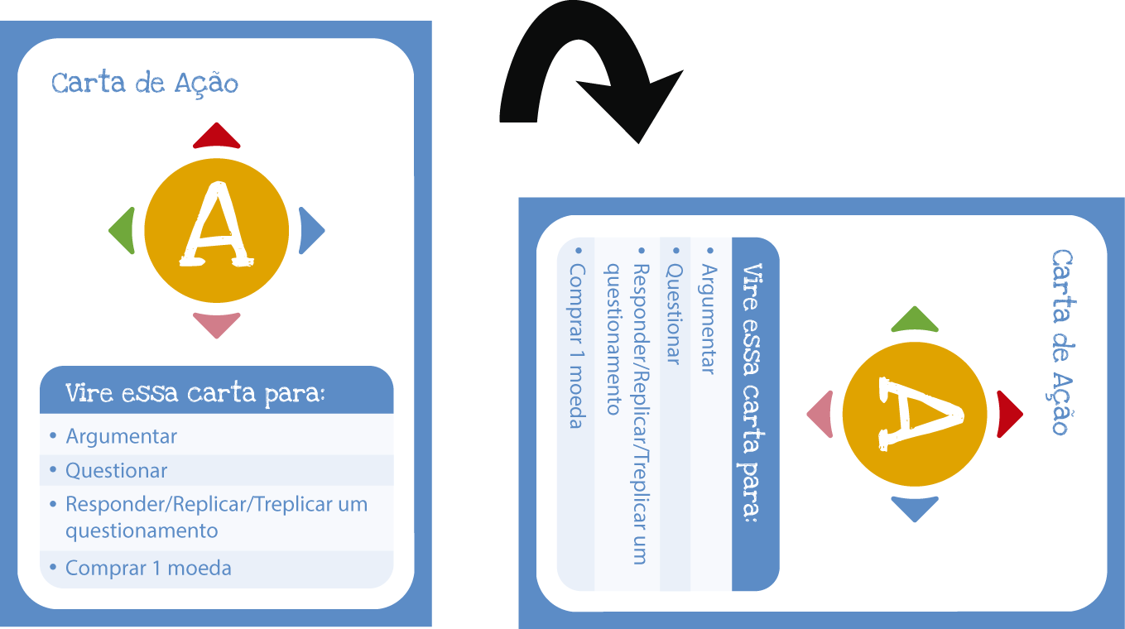
RESULTADO
Conjuntos de regras, Mecânicas de Jogo, Informação.
Figura 9. Carta de Ação e sua mecânica.

Slide 29
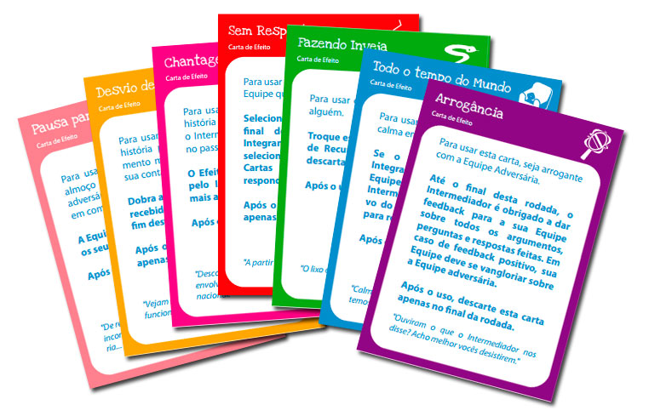
RESULTADO
Conjuntos de regras, Mecânicas de Jogo, Informação.
Figura 10. Cartas de Efeito

Slide 30
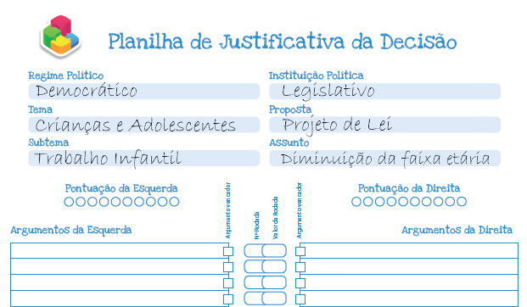
RESULTADO
Conjuntos de regras, Mecânicas de Jogo, Informação.
Figura 11. Planilha de Justificativa da Decisão

Slide 31
RESULTADO
Para ser jogado em sala de aula.
Capaz de colocar em prática o conteúdo teórico aprendido.
Aprimora o discurso argumentativo.
Por se tratar de uma interação criativa e divertida, estimula discussões fora da sala de aula.
Contexto.

Slide 32
CONSIDERAÇÕES FINAIS
A desmotivação dos alunos é algo que vem preocupando os professores e a “gamificação” tem se mostrado uma alternativa promissora no ensino.
O projeto foi realizado com pesquisa aplicada e com suporte de autores relevantes da área. Durante a produção do jogo foram aplicados conceitos de game design.
O presente trabalho ainda permite um aprofundamento em novas formas de atuar.
Existe a intenção de adaptar este jogo para 100% digital, para dispositivos móveis, tais como celulares e tablets.

Slide 33
REFERÊNCIAS BIBLIOGRÁFICAS
ALDRICH, Clark. Learning by doing: a comprehensive guide to simulations, computer games, and pedagogy in e-learning and other educational experiences. São Francisco: Pfeiffer, 2005.
COSTA, Leandro Demenciano. O que os jogos de entretenimento têm que os educativos não têm: 7 princípios para projetar jogos educativos eficientes. Teresópolis: Ed. Novas Idéias; Rio de Janeiro: Ed. PUC-Rio, 2010.
DOMÍNGUEZ, Adrián; NAVARRETE, Joseba Saenz de; MARCOS, Luis de; SANZ, Luis Fernández; PAGÉS, Carmen; HERRÁIZ, José Javier Martínez. Gamifying learning experiences: Practical implications and outcomes. Journal Computers & Education, Virginia, v. 63, p. 380–392, 2013.
FURIÓ, David; GONZÁLEZ-GANCEDO, Santiago; JUAN, M. C.; SEGUÍ, Ignacio; COSTA, María. The effects of the size and weight of a mobile device on an educational game. Journal Computers & Education, Virginia, v. 64, p. 24–41, 2013.
JÄRVINEN, Aki. Games without frontiers: theories and methods for game studies and design, University of Tampere, 2008. Tese de doutorado.
KLOPFER, Eric; OSTERWELL, Scot; SALEN, Katie. Moving learning games forward: obstacle, opportunities & openness. Education Arcade; MIT, 2009. Disponível em: <http://education.mit.edu/papers/MovingLearningGamesForward_EdArcade.pdf>.
LUIZ, R. B. & BATTAIOLA, A. L. O potencial de jogos de RPG no desenvolvimento de habilidades sociais e competências culturais. In 9º Congresso Brasileiro de Pesquisa e Desenvolvimento em Design, (Anais P&D Design 2010, pp. 5019 – 5030). São Paulo, SP, Brasil, 2010.
MARCATTO, Alfeu. Saindo do quadro. São Paulo, 1996.
RIYIS, Marcos Tanaka. SIMPLES. Sistema Inicial para Mestres-Professores Lecionarem através de uma Estratégia Motivadora. São Paulo: Ed. do autor, 2004.
ROCHA, Mateus Souza. RPG: JOGO E CONHECIMENTO: O Role Playing Game como mobilizador de esferas do conhecimento. UNIMEP, 2006. Dissertação de Mestrado.

